Slide 1
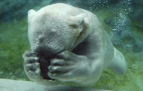
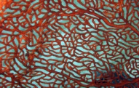
Збільшення температури
Під загрозою зникнення
?
?
?

Slide 2
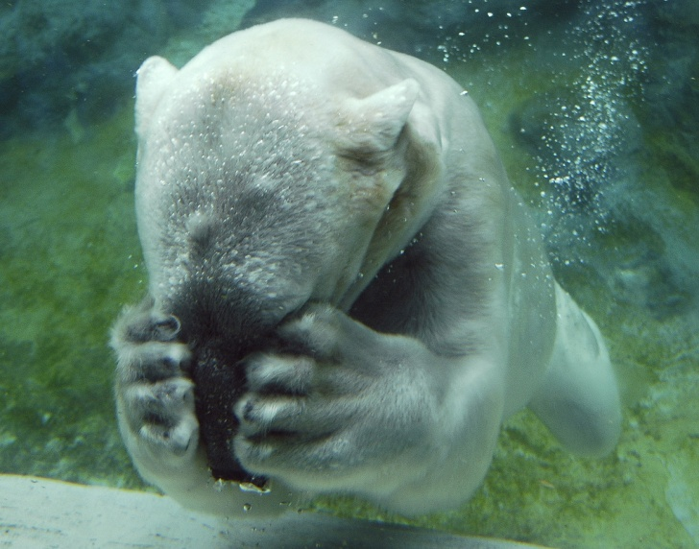
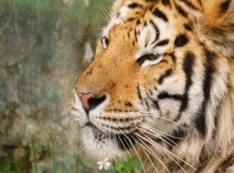
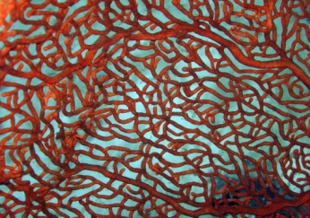
Збільшення температури
Під загрозою зникнення
?
?
?

Slide 3
Збільшення температури
Під загрозою зникнення
?
?
?

Slide 4
Збільшення температури
Під загрозою зникнення
?
?
?

Slide 5
Збільшення температури
Під загрозою зникнення
?
?
?

